Slide 1
Wiskunde 2Tl
Hoofdstuk 6: Pythagoras

Slide 2


Wiskunde leer je door:

Slide 3
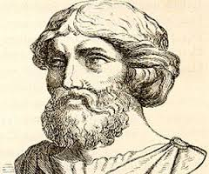
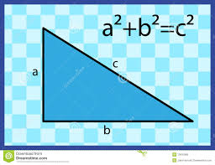
Pythagoras
Slimme Griek, leefde in 570 voor Christus in Samos.
Ontdekte o.a. een verband tussen de zijdes van een rechthoekige driehoek.

Slide 4
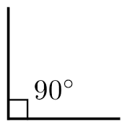
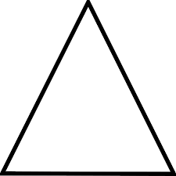
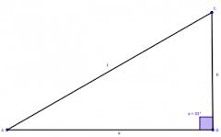
Rechthoekige driehoek
Rechte hoek
Driehoek
Rechthoekige driehoek

Slide 5
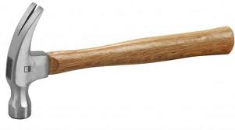
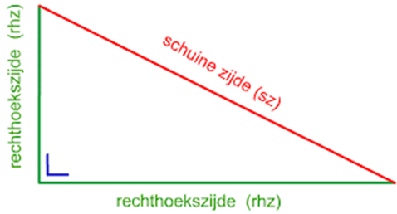
6.1 Rechthoekige driehoek
Namen:
Eén schuine zijde (SZ)
Twee korte zijdes (KZ)

Slide 6
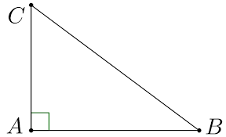
Rechthoekige driehoek
De 2 korte zijdes zitten vast aan de rechte hoek.
De lange zijde zit NIET vast aan een rechte hoek.

Slide 7
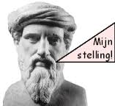
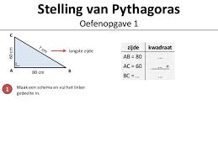
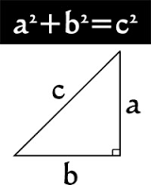
6.1 Pythagoras
De stelling van Pythagoras gebruik je:
Alleen voor rechthoekige driehoeken
Om de schuine zijde te berekenen
Om de korte zijdes te berekenen

Slide 8
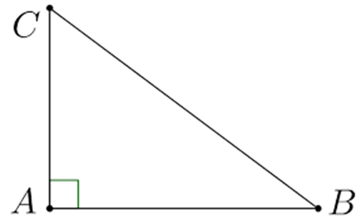
6.1 Pythagoras
Opdracht: Bereken zijde BC.
3
4

Slide 9

6.1 Pythagoras
3
Werkschema
4
Naam zijde | Lengte zijde | Kwadraat
KZ
KZ
SZ

Slide 10
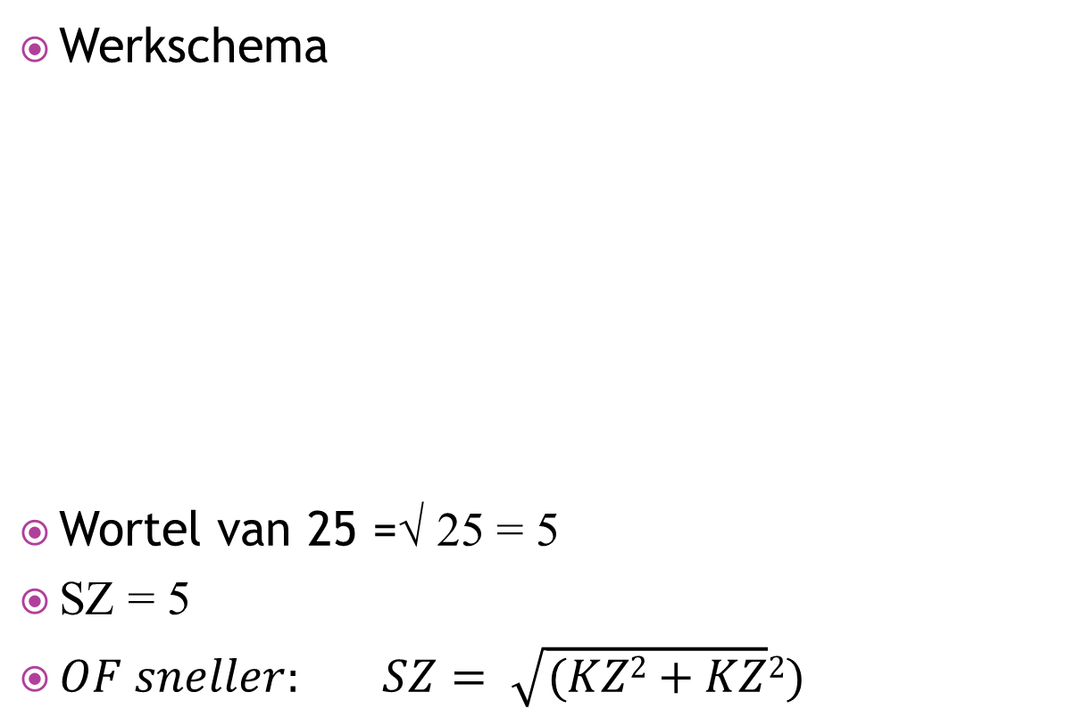
6.1 Pythagoras
3
Werkschema
Wortel van 25 =√ 25 = 5
SZ = 5
$OF sneller: SZ= \sqrt{(KZ2+KZ}2)$
4
Naam zijde | Lengte zijde | Kwadraat
KZ | 3
KZ | 4
SZ
9
16
25
5

Slide 11
6.1 Pythagoras
Opdracht: Bereken zijde AB.
9
6

Slide 12
6.1 Pythagoras
9
6
Werkschema
Naam zijde | Lengte zijde | Kwadraat
KZ | 6
KZ
SZ | 9

Slide 13

6.1 Pythagoras
9
6
Werkschema
Wortel van 45 =√ 45 = 6,7
KZ = 6,7
$OF sneller: KZ= \sqrt{(SZ2 −KZ}2)$
Naam zijde | Lengte zijde | Kwadraat
KZ | 6 | 36
KZ
SZ | 9 | 81
45 (81-36)
6,7

Slide 14
6.2 Pythagoras gebruiken
Hoe bewijs je dat een driehoek rechthoekig is?
A: rechthoekig?
B: rechthoekig?
C: rechthoekig?

Slide 15
6.2 Pythagoras gebruiken
Hoe bewijs je dat een driehoek rechthoekig is?
C: rechthoekig?
Als je de lengtes van de zijdes weet, gebruik je Pythagoras.

Slide 16

6.2 Pythagoras
7
6
Werkschema
9
Naam zijde | Lengte zijde | Kwadraat
KZ | 6
KZ | 7
SZ | 9

Slide 17
6.2 Pythagoras
7
6
Werkschema invullen
Kwadraten uitrekenen.
Is 36 + 49 = 81?
Dan rechthoekig, anders niet.
9
Naam zijde | Lengte zijde | Kwadraat
KZ | 6 | 36
KZ | 7 | 49
SZ | 9 | 81

Slide 18

6.3 Doorsneden
Wat is een ‘doorsnede’?
Video
Voorwerp recht doorsnijden.
Plat snijvlak.
Snijvlak = Doorsnede.

Slide 19
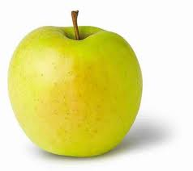
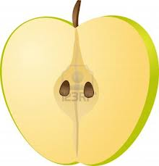
6.3 Doorsneden
Appel

Slide 20
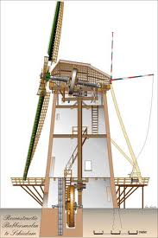
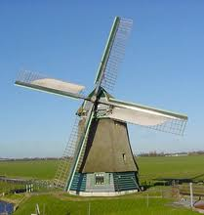
6.3 Doorsneden
Molen

Slide 21
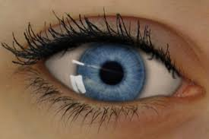
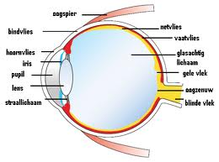
6.3 Doorsneden
Oog

Slide 22
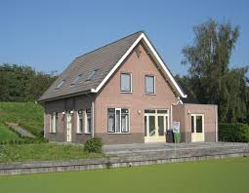
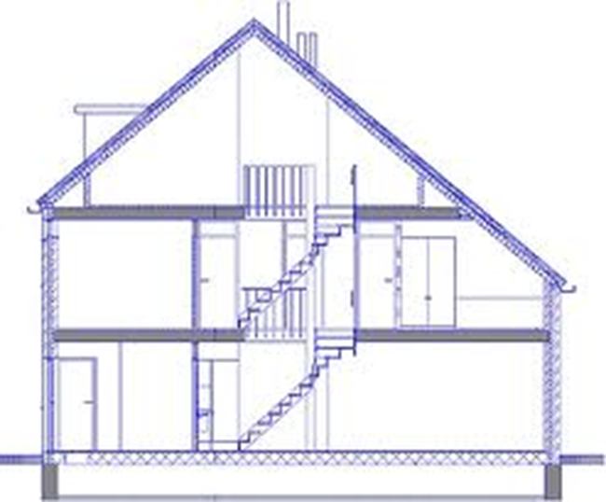
6.3 Doorsneden

Slide 23
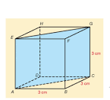
Doorsnede op ware grootte
Je ziet een rechthoekig vlak. Die moet je tekenen op ‘ware grootte’.

Slide 24

6.2 Pythagoras gebruiken
Doorsneden (op ware grootte) tekenen
Youtube: Doorsnede op ware grootte

Slide 25
6.3 Doorsneden
Aanpak:
Maak een schets.
Zet alle bekende maten erbij.
Kijk of je Pythagoras nodig hebt.
Reken alle onbekende maten uit.
Teken op ware grootte.

